Slide 1
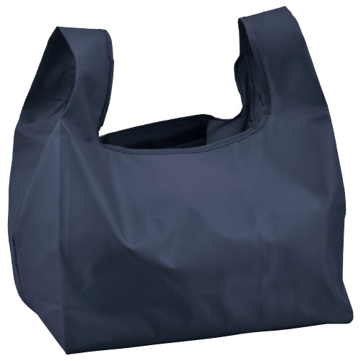
【提案書】
OBENTOランチバッグ
特徴
底マチが広いためお弁当などをそのまま入れることが出来、ランチ用などには最適なバッグです。名入れプリントも可能ですので、オリジナルグッズやノベルティアイテムとしてもおすすめです。
納期
納期スペース
仕様
素 材 ： ポリエステル
サイズ ： 450×300mm
包 装 ： ポリ入
備 考 ： 収納サイズ/120×120mm
お見積
お見積りスペース

